Slide 1






CHÀO MỪNG CÁC EM
ĐẾN VỚI TIẾT TIẾNG VIỆT!

Slide 2


KHỞI ĐỘNG

Slide 3
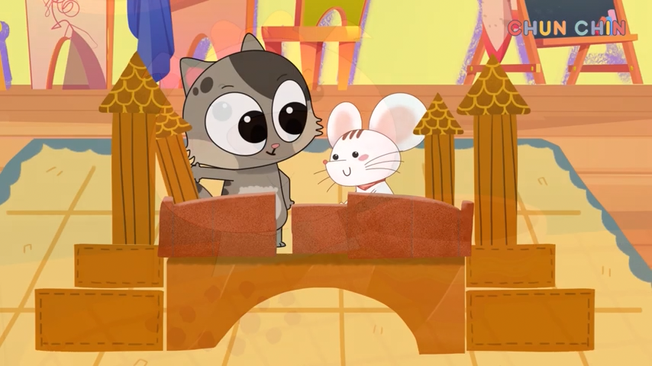

Slide 4
Tiếng Việt
Viết lời xin lỗi

Slide 5



Ghi vở TIẾNG VIỆT
Trang
60
Thứ Sáu ngày 8 tháng 3 năm 2024
Tiếng Việt
Viết lƟ xin lĕ

Slide 6
YÊU CẦU CẦN ĐẠT
Biết nói lời xin lỗi
Viết lời xin lỗi trong tình huống cụ thể

Slide 7

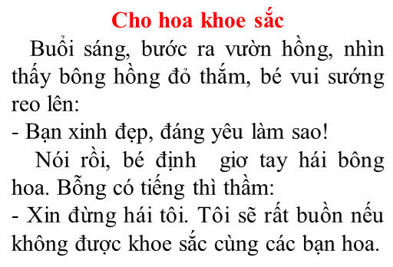

1. Nói lời xin lỗi.
a. Nếu em là cô bé trong chuyện Cho hoa khoe sắc, em sẽ nói lời xin lỗi bông hồng như thế nào?
THẢO LUẬN NHÓM 4
:
Nhiệm vụ
Bầu nhóm trưởng.
Nhóm trưởng mời lần lượt các thành viên trong nhóm chia sẻ lời xin lỗi của mình.
Các thành viên nhận xét lời xin lỗi của bạn.

Slide 8

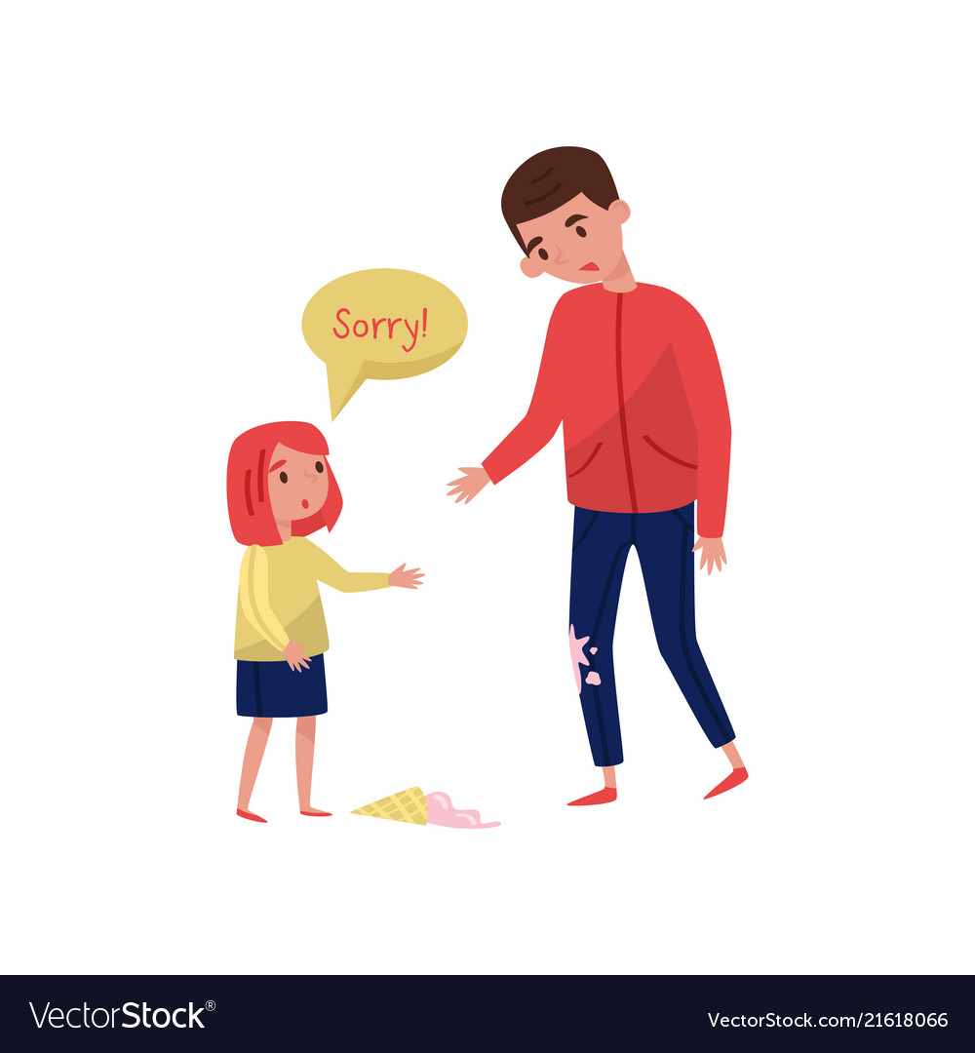
Mình xin lỗi vì đã định ngắt hoa.
Hoa hồng cho tớ xin lỗi vì đã có ý định hái cậu ra khỏi vườn.
Mình xin lỗi hoa hồng nhé! Mình không nên hái cậu ra khỏi vườn.
Mình xin lỗi hoa hồng nhiều. Mình sẽ không bao giờ tìm cách hái cậu ra khỏi vườn nữa đâu.

Slide 9
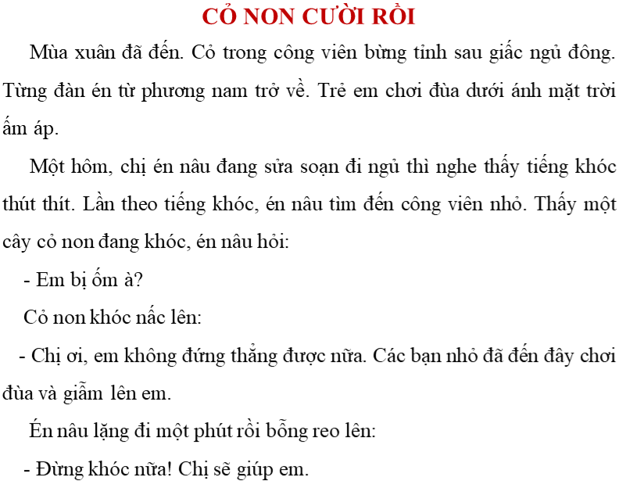

1. Nói lời xin lỗi.
b. Nếu em là bạn nhỏ trong câu chuyện Cỏ non cười rồi, khi nghe thấy cỏ non khóc, em sẽ nói gì với cỏ non?
THẢO LUẬN NHÓM 4
:
Nhiệm vụ
Bầu nhóm trưởng.
Nhóm trưởng mời lần lượt các thành viên trong nhóm chia sẻ lời xin lỗi của mình.
Các thành viên nhận xét lời xin lỗi
của bạn.

Slide 10
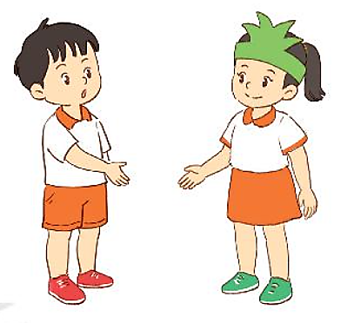
Mình xin lỗi vì đã giẫm lên người bạn.
Mình xin lỗi cỏ non nhé! Vì chúng mình vô tâm nên đã làm cậu đau. Sau này chúng mình sẽ bảo vệ cậu.
Tớ xin lỗi cỏ non rất nhiều. Chỉ vì tớ mà cỏ non phải chịu đau. Tớ sẽ không bao giờ làm vậy nữa đâu.

Slide 11
Hoa hồng cho tớ xin lỗi vì đã có ý định hái cậu ra khỏi vườn.
Mình xin lỗi cỏ non nhé! Vì chúng mình vô tâm nên đã làm cậu đau. Sau này chúng mình sẽ bảo vệ cậu.
02
Lí do xin lỗi
03
Lời hứa hẹn
01
Câu văn hay câu nói cần xưng hô phù hợp, có từ “xin lỗi”
04
Thái độ chân thành

Slide 12

2. Viết lời xin lỗi trong tình huống sau:
Em làm việc riêng trong giờ học, bị cô giáo nhắc nhở.
02
Lí do xin lỗi
vì đã làm việc riêng trong giờ học.
Em xin hứa …
03
Lời hứa hẹn
01
Câu văn hay câu nói cần xưng hô phù hợp, có từ “xin lỗi”
Em xin lỗi cô
04
Thái độ chân thành

Slide 13



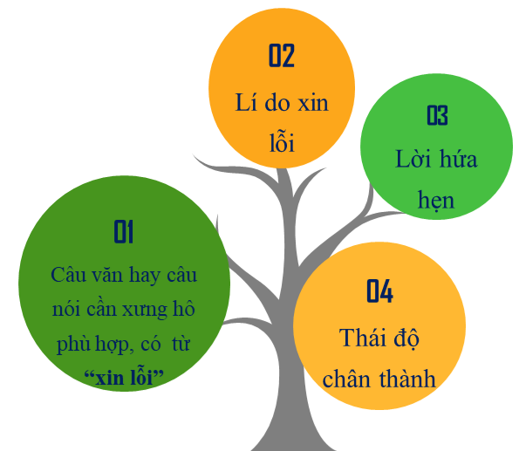

Nhiệm vụ hoạt động nhóm:
Nói lời xin lỗi trong tình huống sau:
Em làm việc riêng trong giờ học, bị cô giáo nhắc nhở.
Hoạt động nhóm

Slide 14


TIÊU CHÍ
- Nói đúng câu xin lỗi phù hợp với tình huống.
- Nội dung cụ thể, rõ nghĩa, thể hiện được sự chân thành.
- Nói to, rõ ràng, tự nhiên

Slide 15
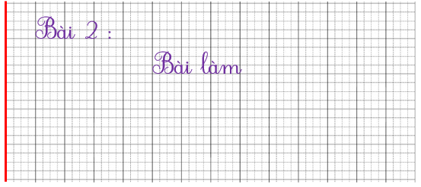
2. Viết lời xin lỗi trong tình huống sau:
Em làm việc riêng trong giờ học, bị cô giáo nhắc nhở.
TIÊU CHÍ
Nói đúng câu xin lỗi phù hợp với tình huống.
- Nội dung cụ thể, rõ nghĩa, thể hiện được sự chân thành.
Đầu câu viết hoa, cuối câu có dấu chấm câu.
Chữ viết rõ ràng.

Slide 16

Tư thế ngồi
Lưng thẳng, không tì ngực vào bàn
Đầu hơi cúi, mắt cách vở khoảng 25 cm
Tay trái tì nhẹ lên mép vở để giữ vở
Hai chân để song song, thoải mái

Slide 17

2. Viết lời xin lỗi trong tình huống sau:
Em làm việc riêng trong giờ học, bị cô giáo nhắc nhở.
TIÊU CHÍ
Nói đúng câu xin lỗi phù hợp với tình huống.
- Nội dung cụ thể, rõ nghĩa, thể hiện được sự chân thành.
Đầu câu viết hoa, cuối câu có dấu chấm câu.
Chữ viết rõ ràng.

Slide 18
Em cảm thấy thế nào sau khi nói lời xin lỗi?

Slide 19


Hoàn thành bài viết vào vở
Chuẩn bị bài sau

Slide 20
Xin chào và hẹn gặp lại！

